Slide 1
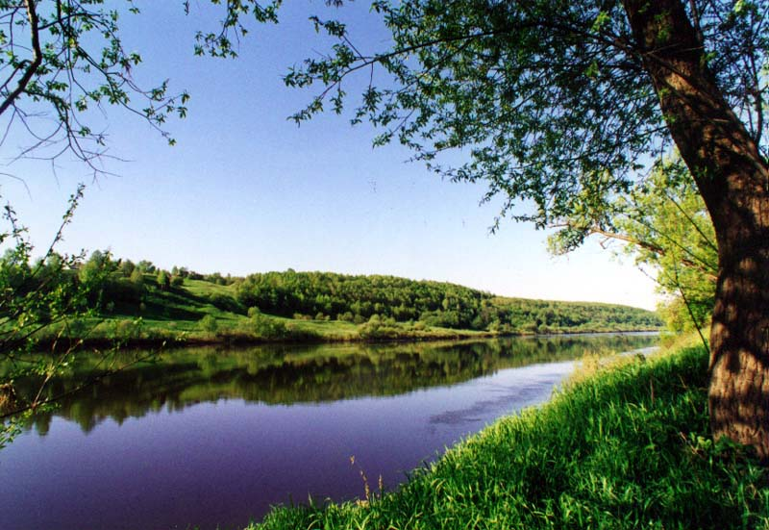
Природа и мы

Slide 2
Разгадайте кроссворд и определите ключевое слово
желаю удачи !

Slide 3
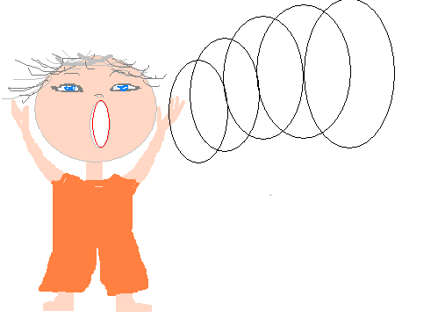
 |  |  |  |  |  | 6
 |  | 2
 |  |  | 3 |  |  |  | 7
 | 1 |  |  | 4 | 5 |  |  | 8
Живёт без тела,
Говорит без языка,
Никто его не видит,
А всякий слышит.

Slide 4
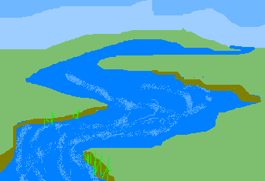
 |  |  |  |  |  | 6
 |  | 2
 |  |  | 3 |  |  |  | 7
 | Э |  |  | 4 | 5 |  |  | 8
 | Х
 | О
2. Течёт ,течёт -не вытечет.
Бежит,бежит- не выбежит.

Slide 5
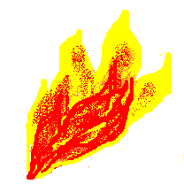
 |  |  |  |  |  | 6
 |  | Р
 |  | Е | 3 |  |  |  | 7
 |  | Ч
 | Э | К |  | 4 | 5 |  |  | 8
 | Х | А
 | О
На привале нам помог:
Суп варил ,картошку пёк .
Для похода он хорош,
Да с собой не понесёшь.

Slide 6
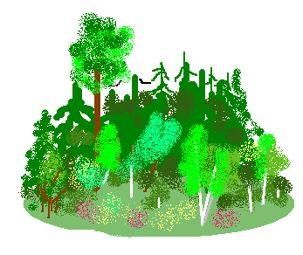
 |  |  |  |  |  | 6
 |  | Р
 |  | Е | О |  |  |  | 7
 |  | Ч | Г
 | Э | К | О | 4 | 5 |  |  | 8
 | Х | А | Н
 | О |  | Ь
4. Весной одевается,
Осенью раздевается.

Slide 7
 |  |  |  |  |  | 6
 |  | Р
 |  | Е | О |  |  |  | 7
 |  | Ч | Г
 | Э | К | О | Л | 5 |  |  | 8
 | Х | А | Н | Е
 | О |  | Ь | С
Пушистая вата
Плывёт куда-то.
Чем вата ниже,
Тем дождик ближе.

Slide 8
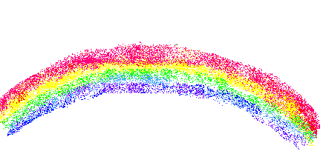
 |  |  |  |  |  | 6
 |  | Р
 |  | Е | О |  |  |  | 7
 |  | Ч | Г
 | Э | К | О | Л | О |  |  | 8
 | Х | А | Н | Е | Б
 | О |  | Ь | С | Л
 |  |  |  |  | А
 |  |  |  |  | К
 |  |  |  |  | О
6. Разноцветное коромысло
Над рекой повисло.

Slide 9
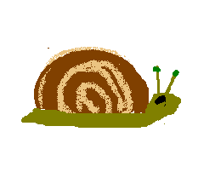
 |  |  |  |  |  | Р
 |  | Р |  |  |  | А
 |  | Е | О |  |  | Д | 7
 |  | Ч | Г |  |  | У
 | Э | К | О | Л | О | Г |  | 8
 | Х | А | Н | Е | Б | А
 | О |  | Ь | С | Л
 |  |  |  |  | А
 |  |  |  |  | К
 |  |  |  |  | О
7. Две антенны на макушке,
А сама сидит в избушке.
На себе её везёт,
По соломинке ползёт.

Slide 10
 |  |  |  |  |  | Р
 |  | Р |  |  |  | А
 |  | Е | О |  |  | Д | У
 |  | Ч | Г |  |  | У | Л
 | Э | К | О | Л | О | Г | И | 8
 | Х | А | Н | Е | Б | А | Т
 | О |  | Ь | С | Л |  | К
 |  |  |  |  | А |  | А
 |  |  |  |  | К
 |  |  |  |  | О
8. Растёт в траве Алёнка
В красной рубашонке.
Кто ни пройдёт,
Всяк поклон отдаёт.

Slide 11
 |  |  |  |  |  | Р
 |  | Р |  |  |  | А
 |  | Е | О |  |  | Д | У
 |  | Ч | Г |  |  | У | Л
 | Э | К | О | Л | О | Г | И | Я
 | Х | А | Н | Е | Б | А | Т | Г
 | О |  | Ь | С | Л |  | К | О
 |  |  |  |  | А |  | А | Д
 |  |  |  |  | К |  |  | А
 |  |  |  |  | О

Slide 12
экология-
наука о том, как жить в мире с
природой, не нарушая её законов.

Slide 13
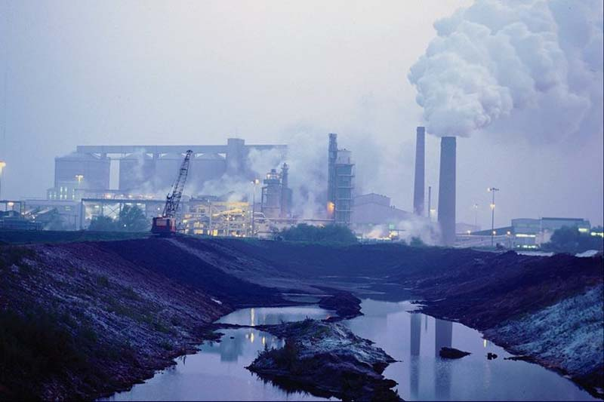
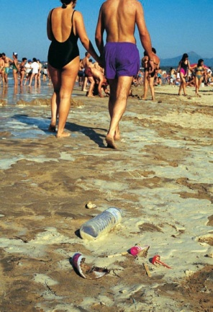

Slide 14
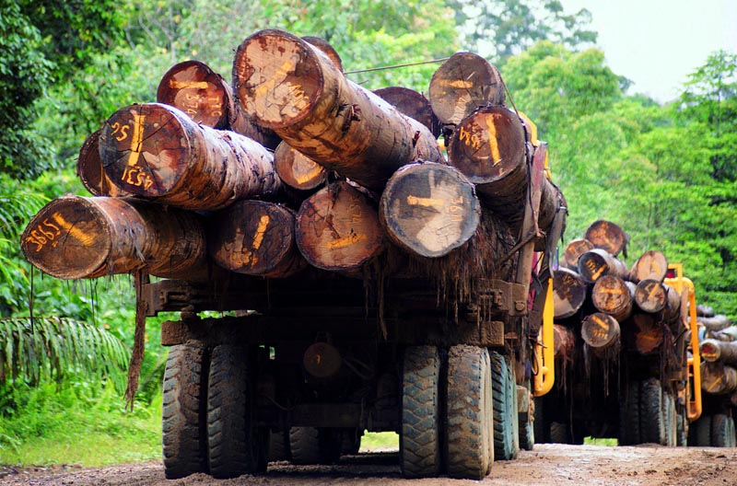

Slide 15
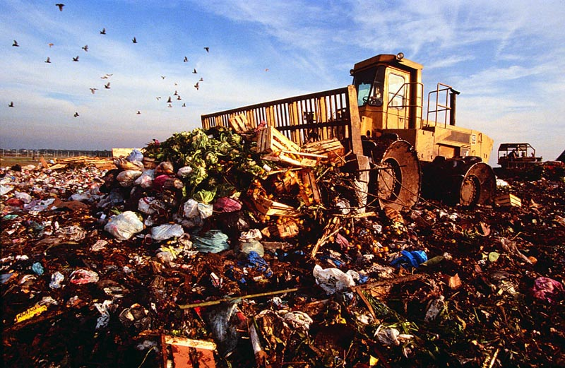

Slide 16
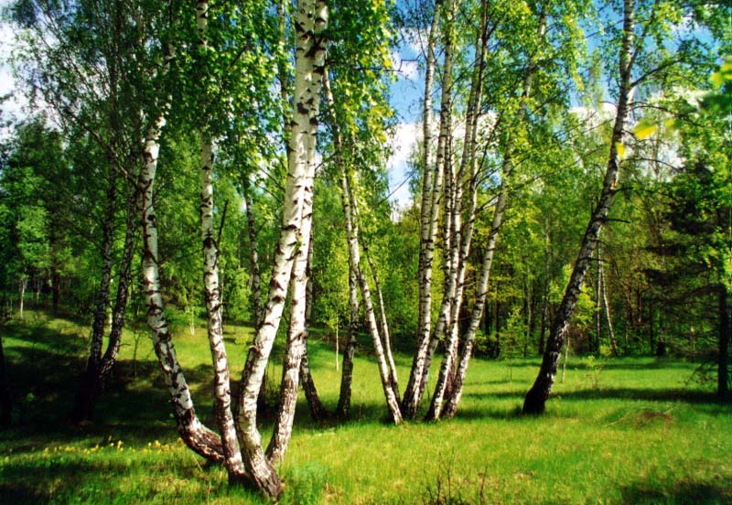

Slide 17
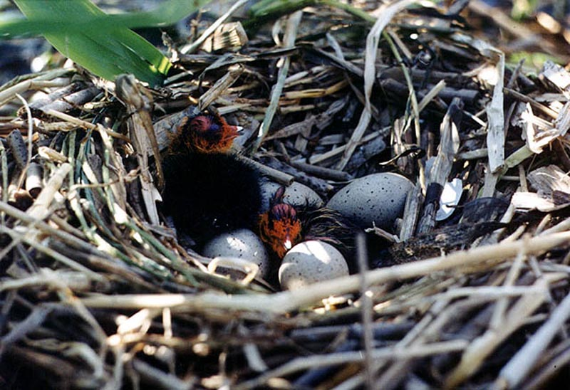

Slide 18
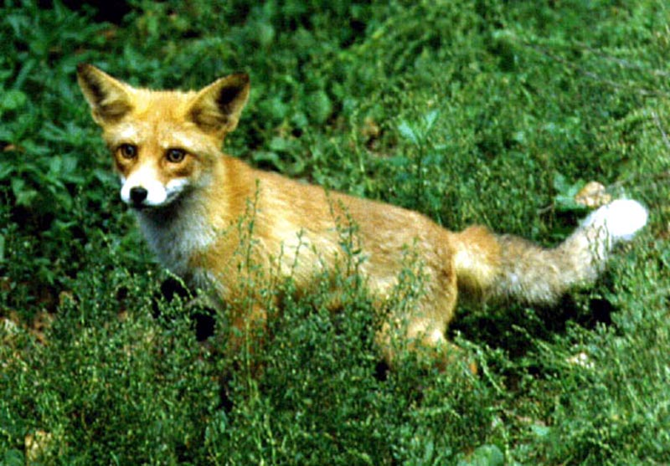

Slide 19
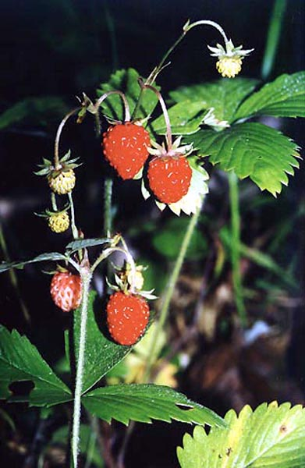

Slide 20
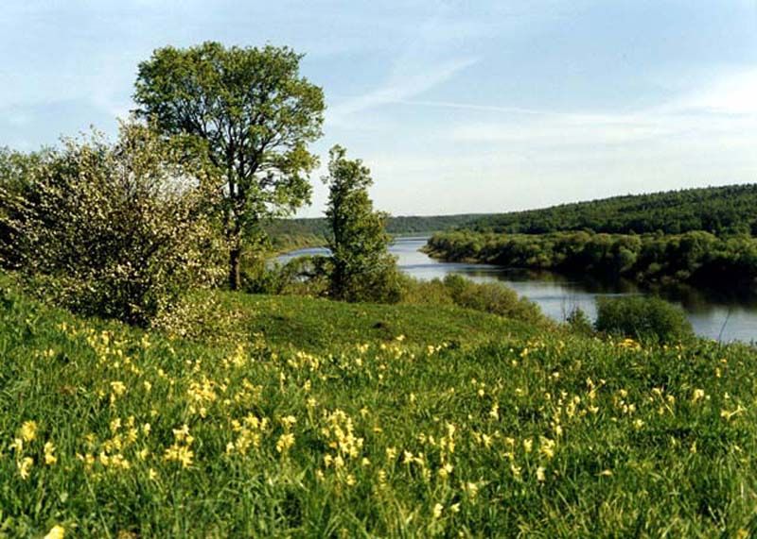

Slide 21
Природа - наш дом.
Бережно обращайся с природой ,
и тогда она отблагодарит
чистым воздухом ,
песнями соловья ,
вкусными ягодами и грибами.

